Slide 1
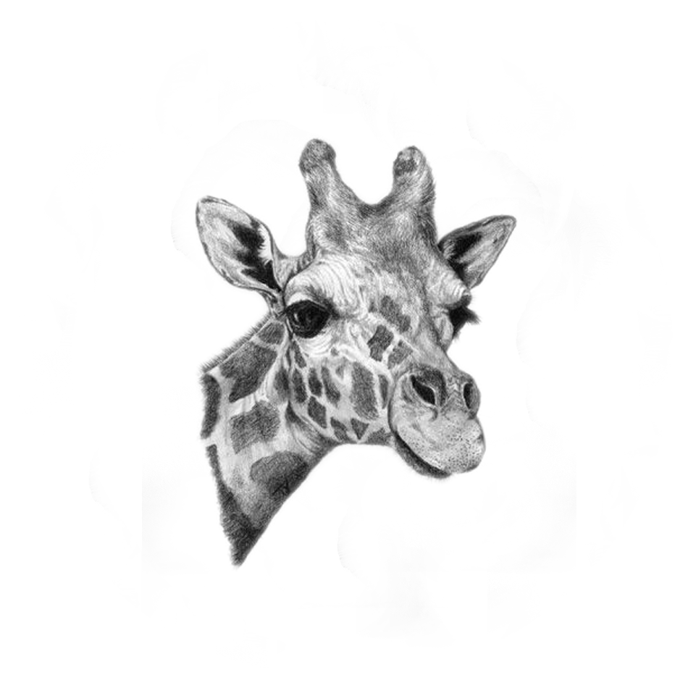

Wildlife
02
Of africa
Giraffe

Slide 2
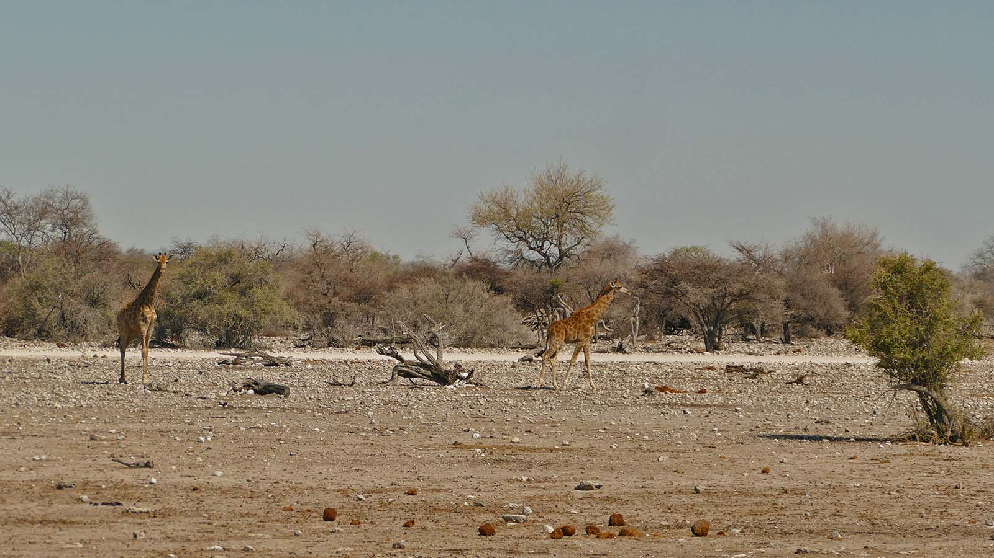

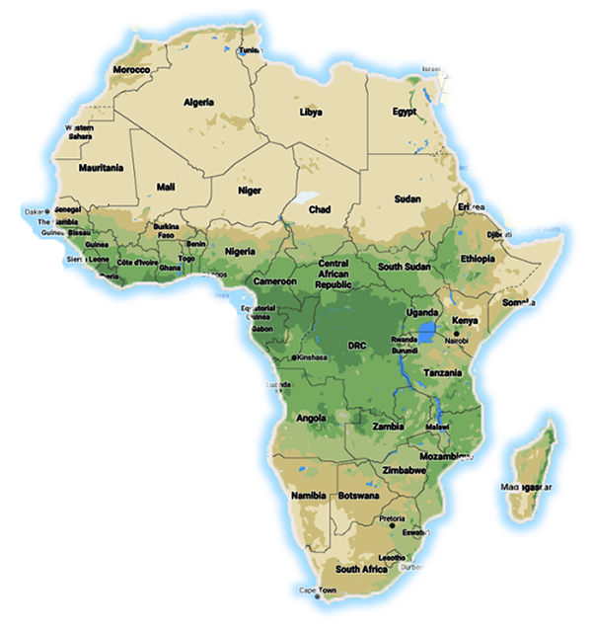

Wildlife
of Africa
Photo © Sekerka D

Slide 3
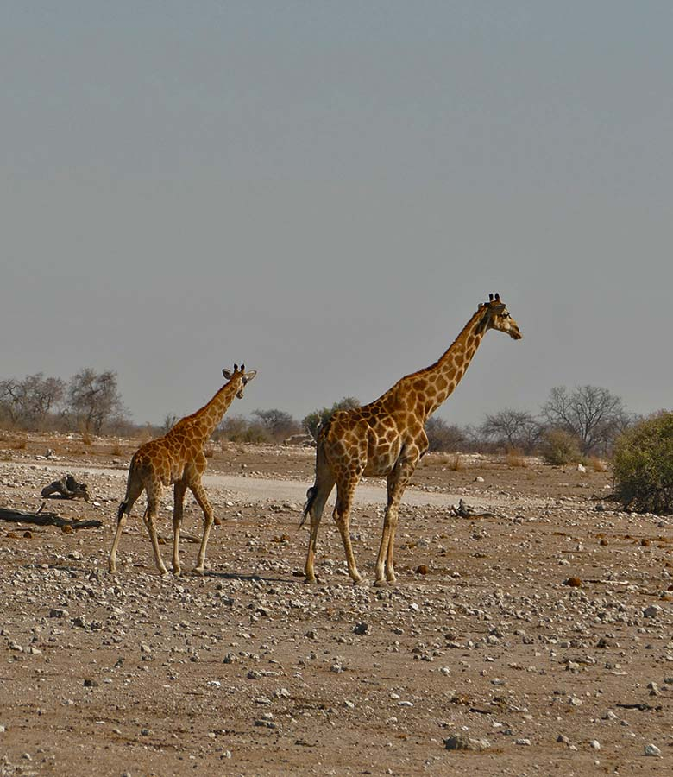
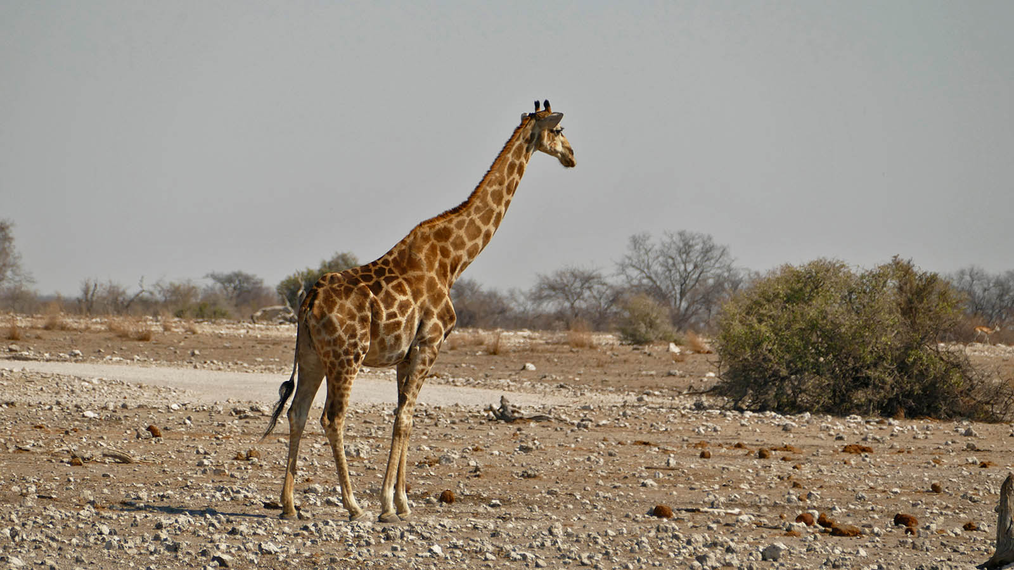
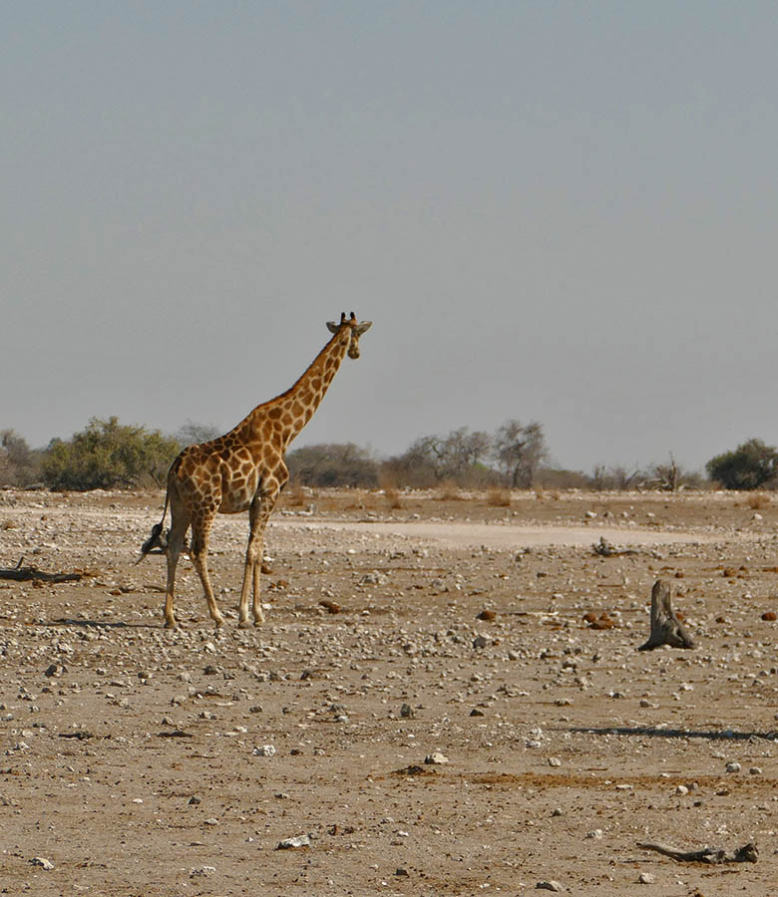
Photo © Sekerka D
Photo © Sekerka D
Photo © Sekerka D

Slide 4
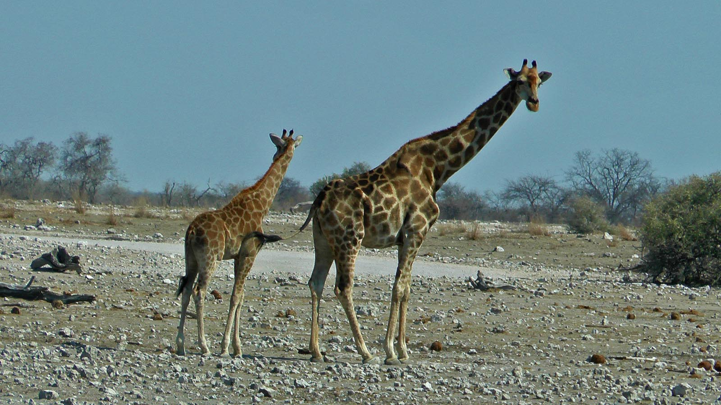
Photo © Sekerka D

Slide 5
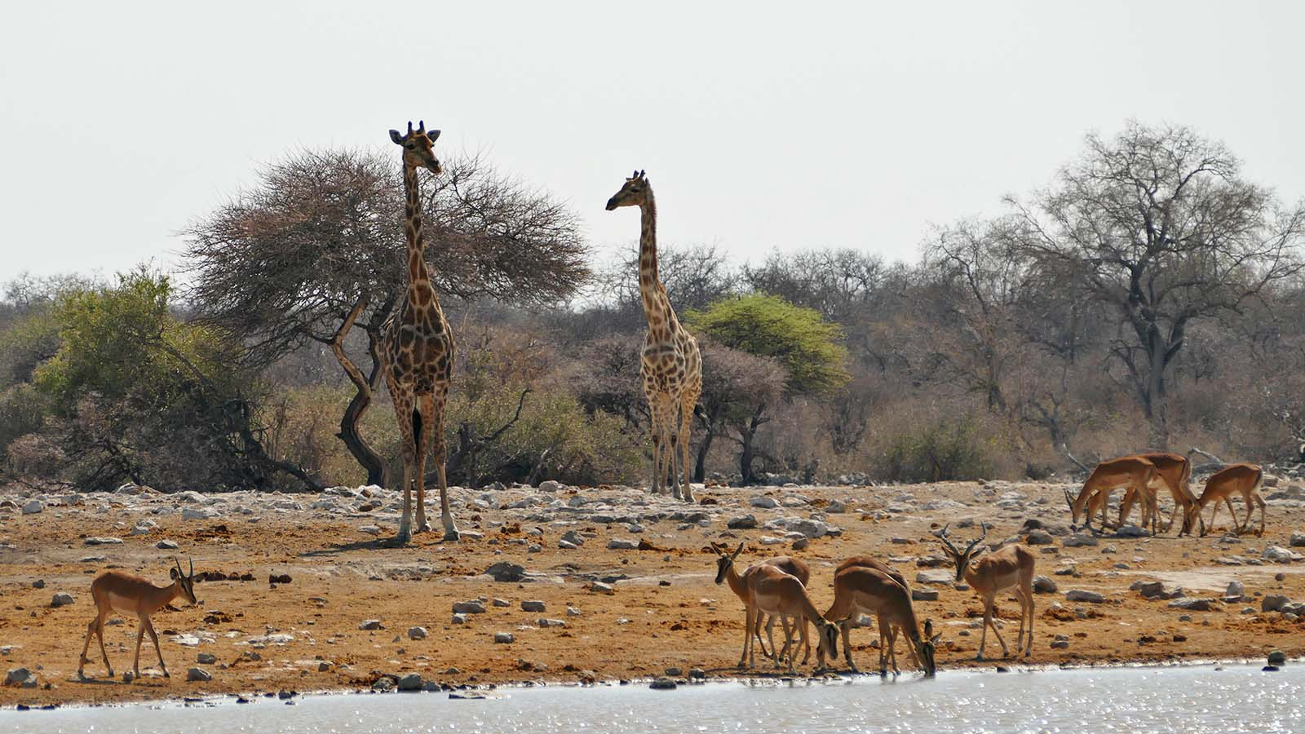
Photo © Sekerka D

Slide 6
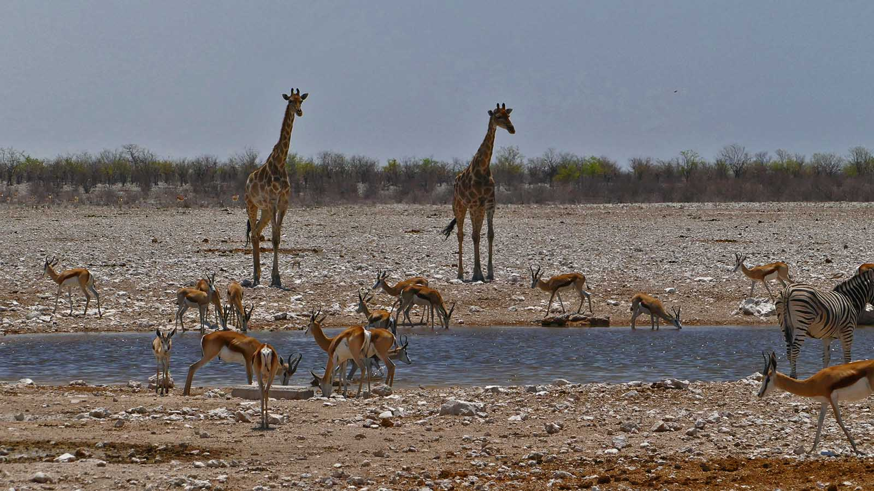
Photo © Sekerka D

Slide 7
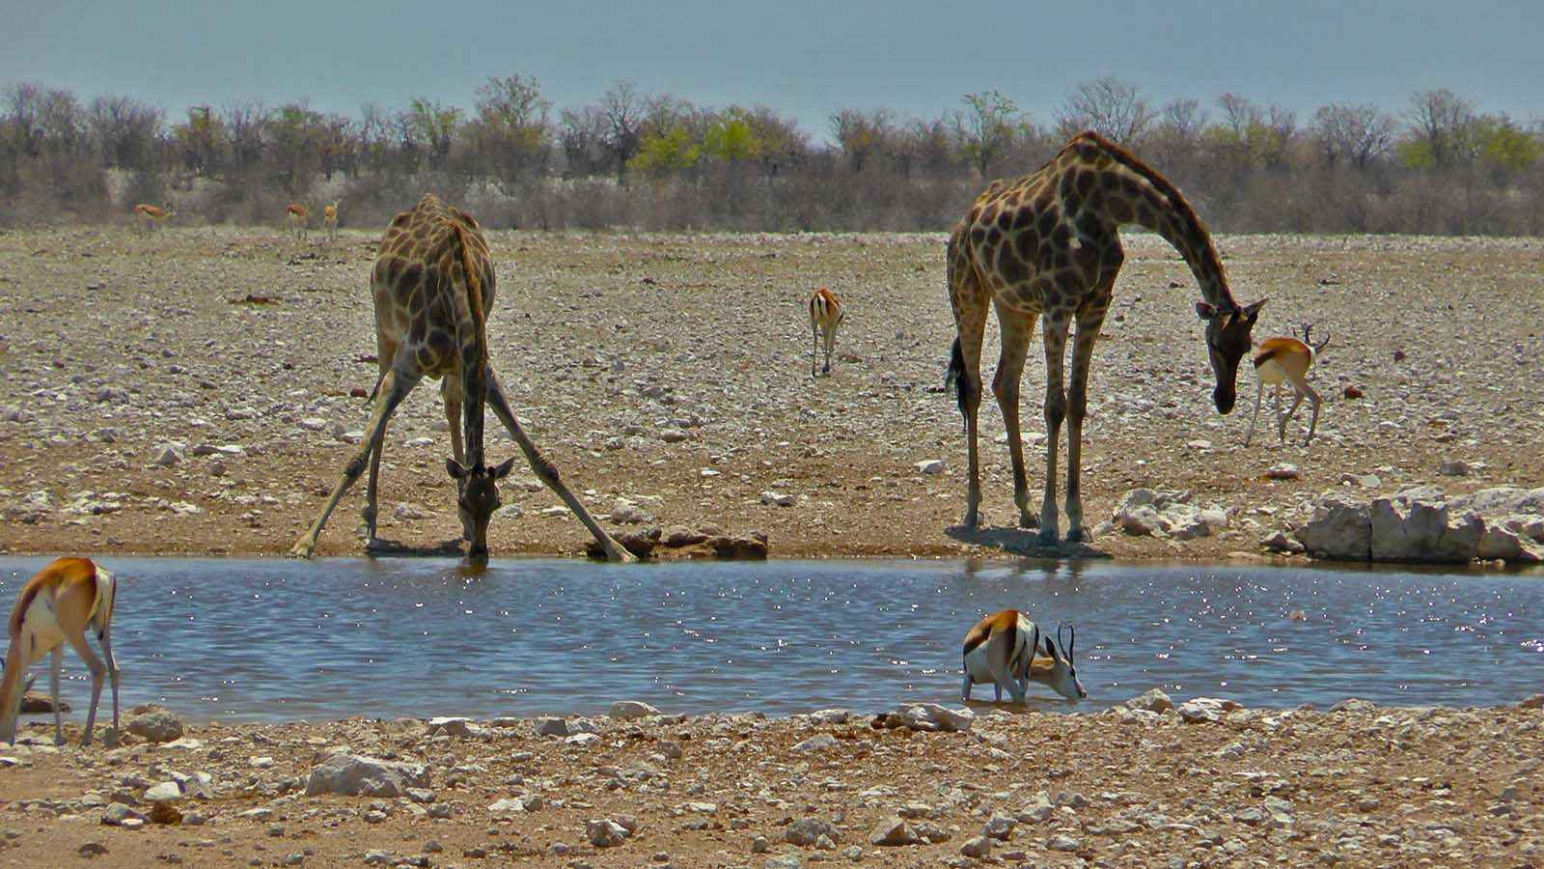
Photo © Sekerka D

Slide 8
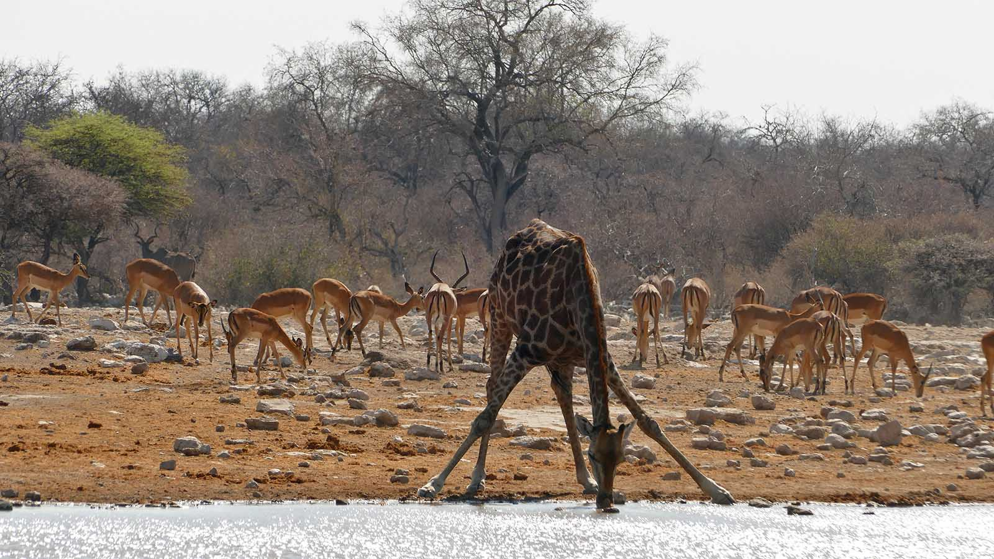
Photo © Sekerka D

Slide 9
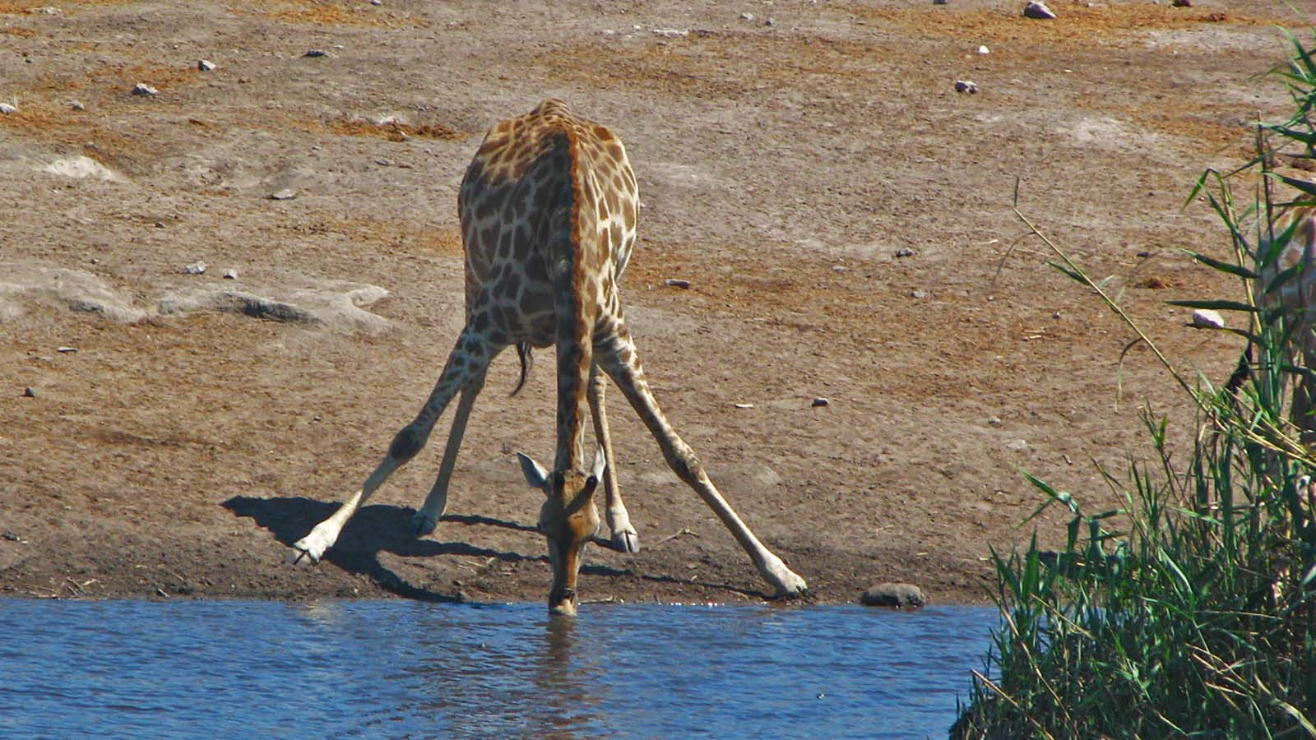
Photo © Hudec Ivan

Slide 10
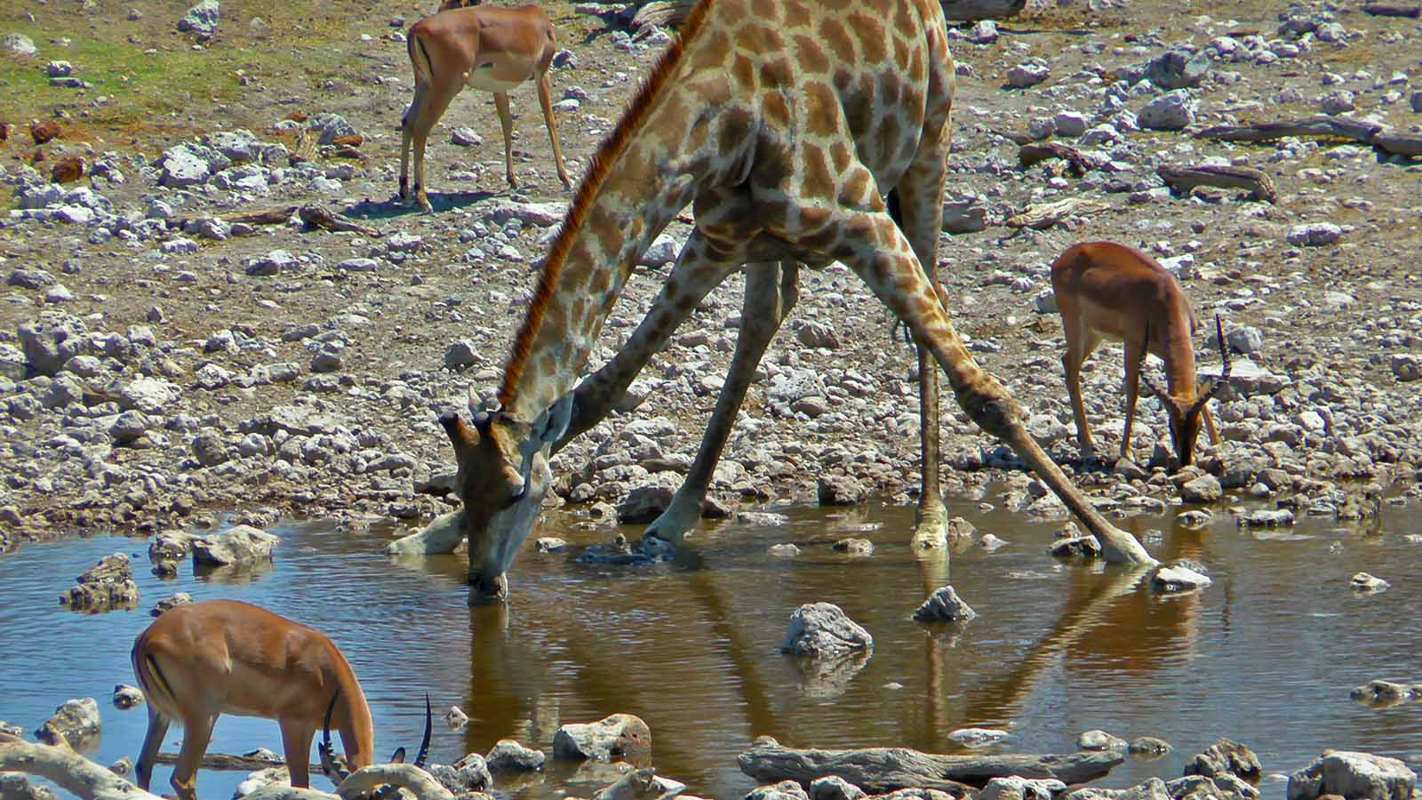
Photo © Sekerka D

Slide 11
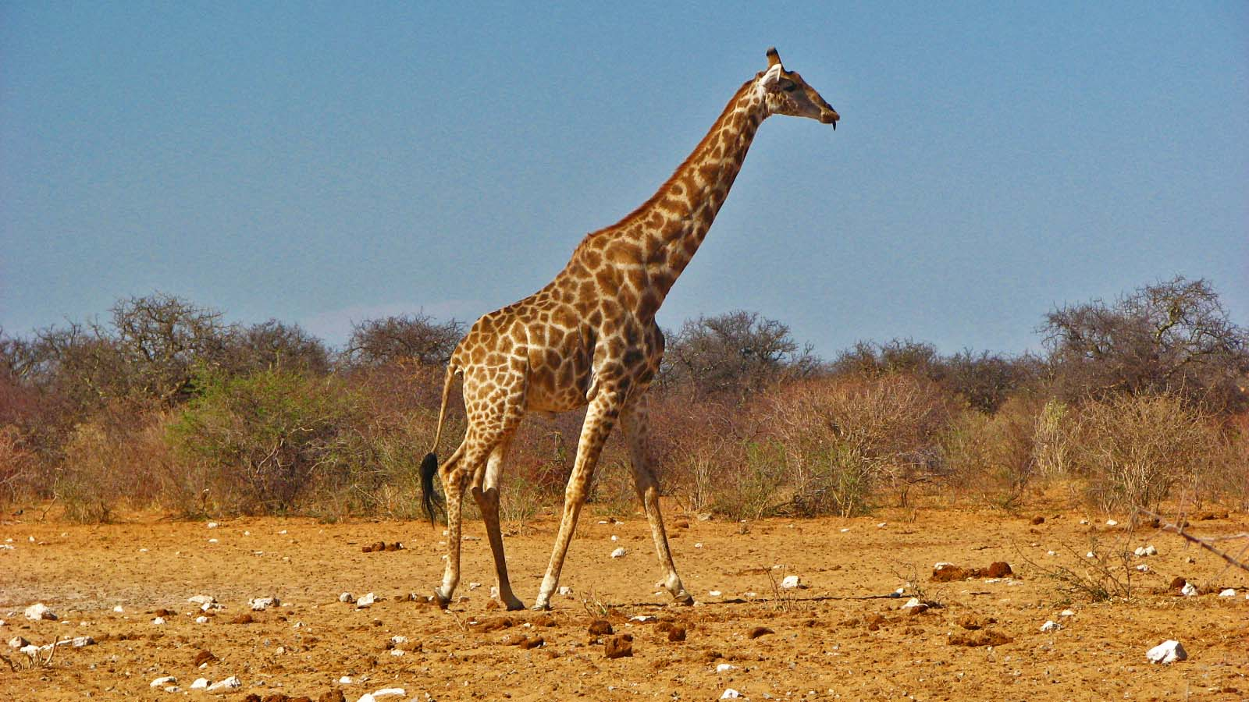
Photo © Hudec Ivan

Slide 12
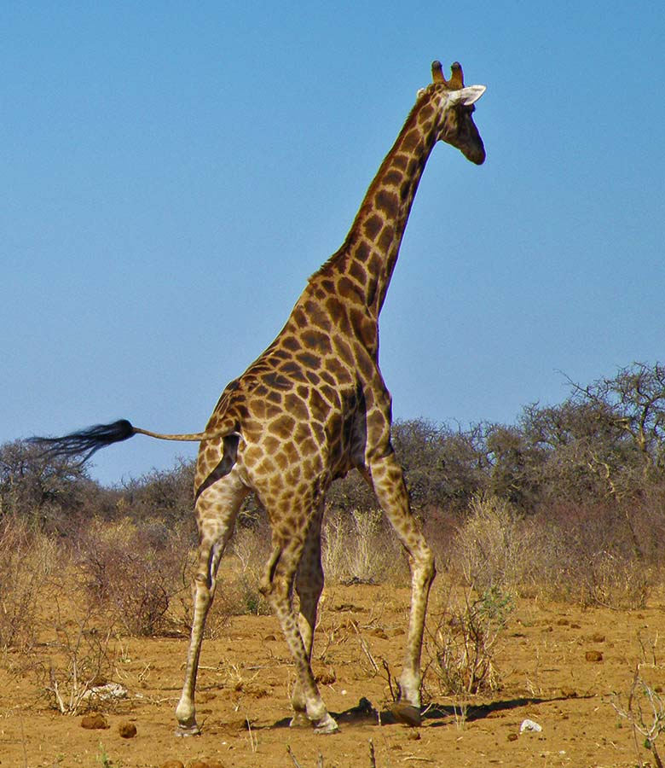
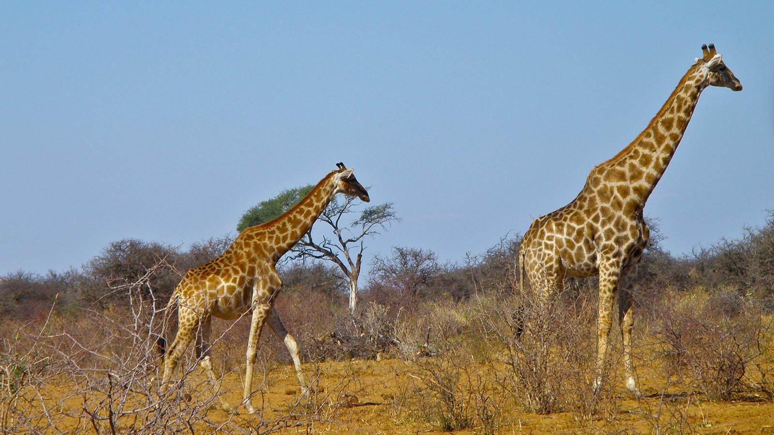
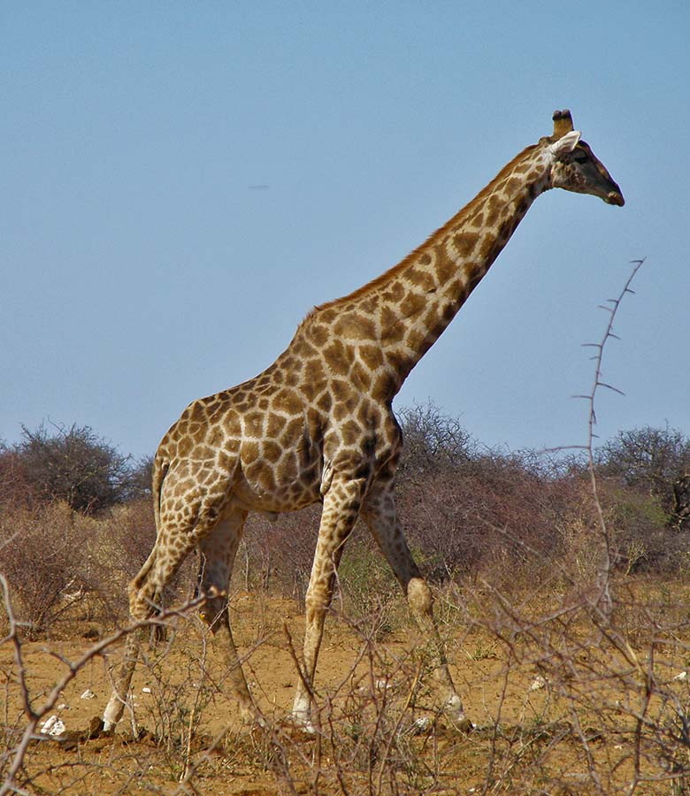
Photo © Hudec Ivan
Photo © Hudec Ivan
Photo © Hudec Ivan

Slide 13
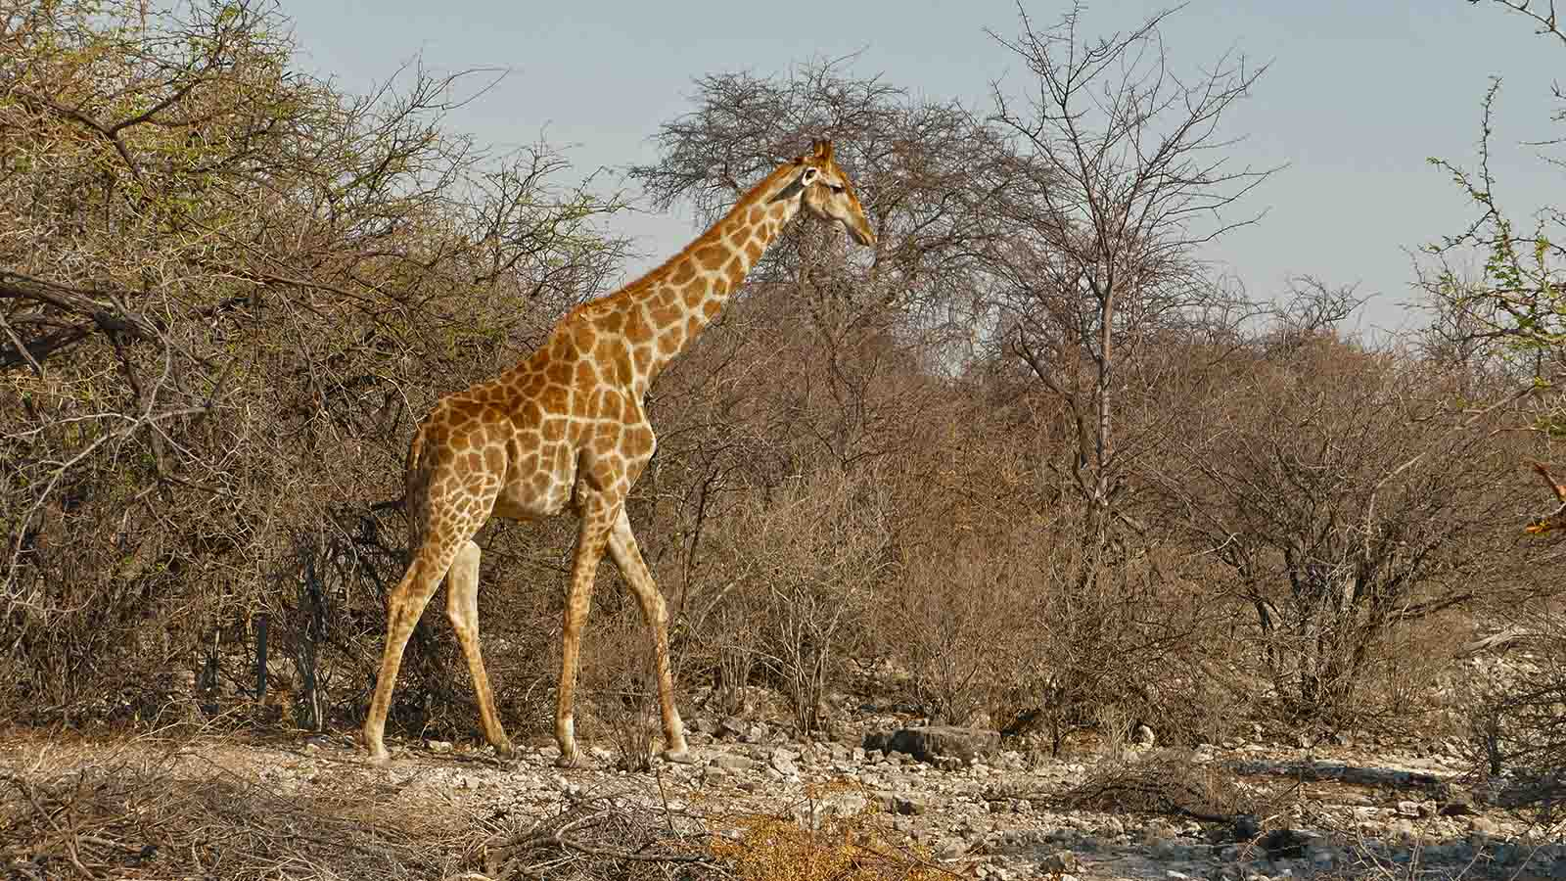
Photo © Sekerka D

Slide 14
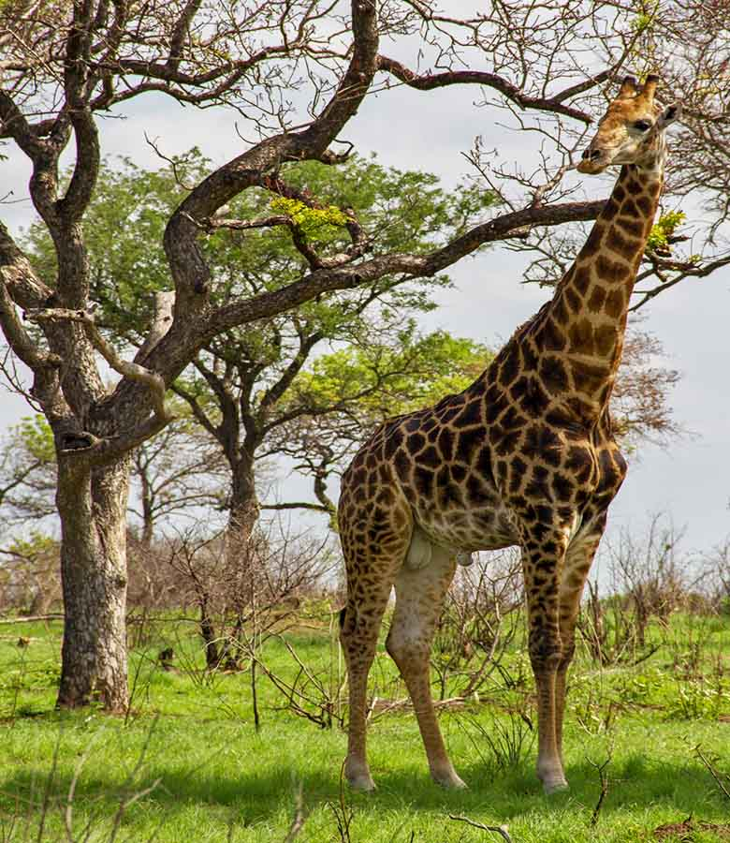
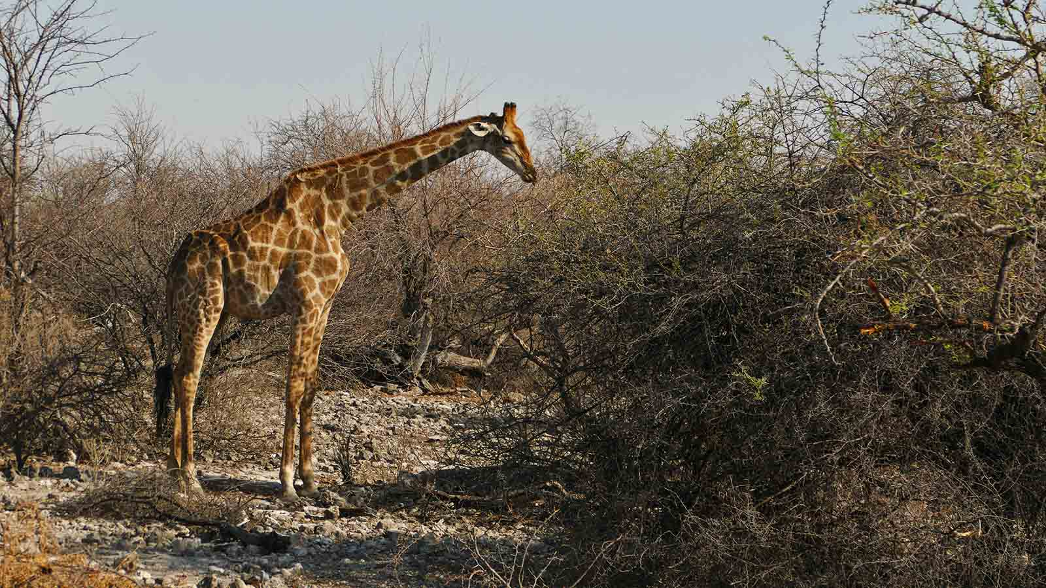
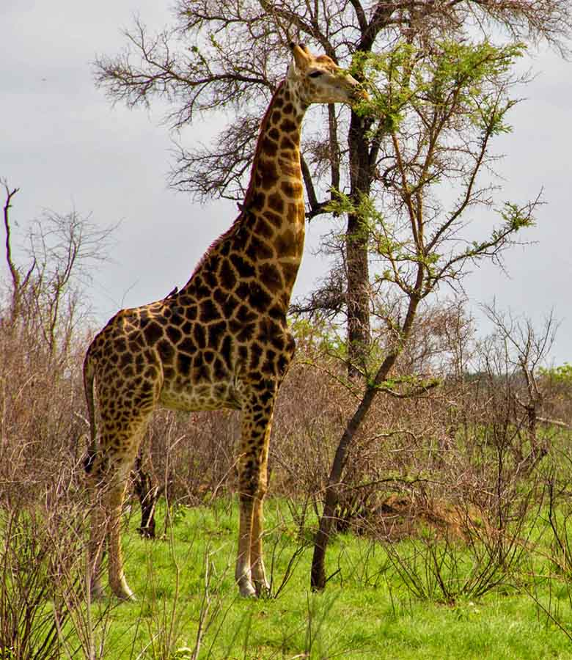
Photo © Sekerka D
Photo © Hudec Ivan
Photo © Hudec Ivan

Slide 15
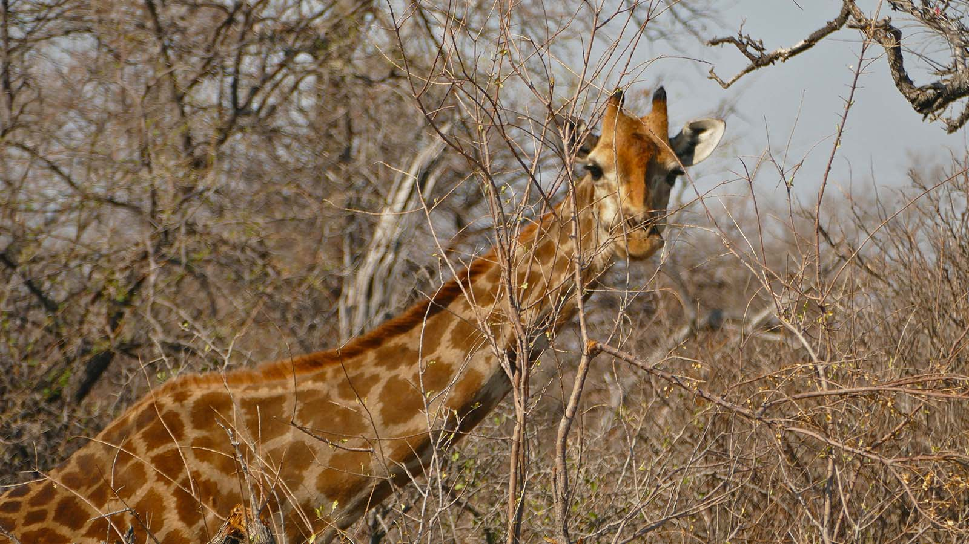
Photo © Sekerka D

Slide 16
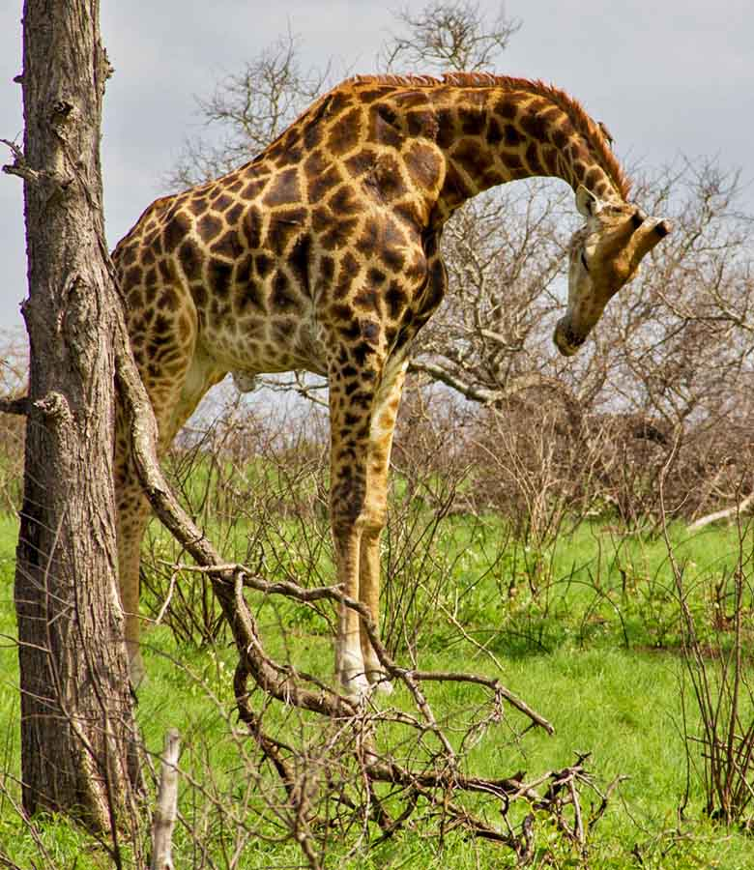
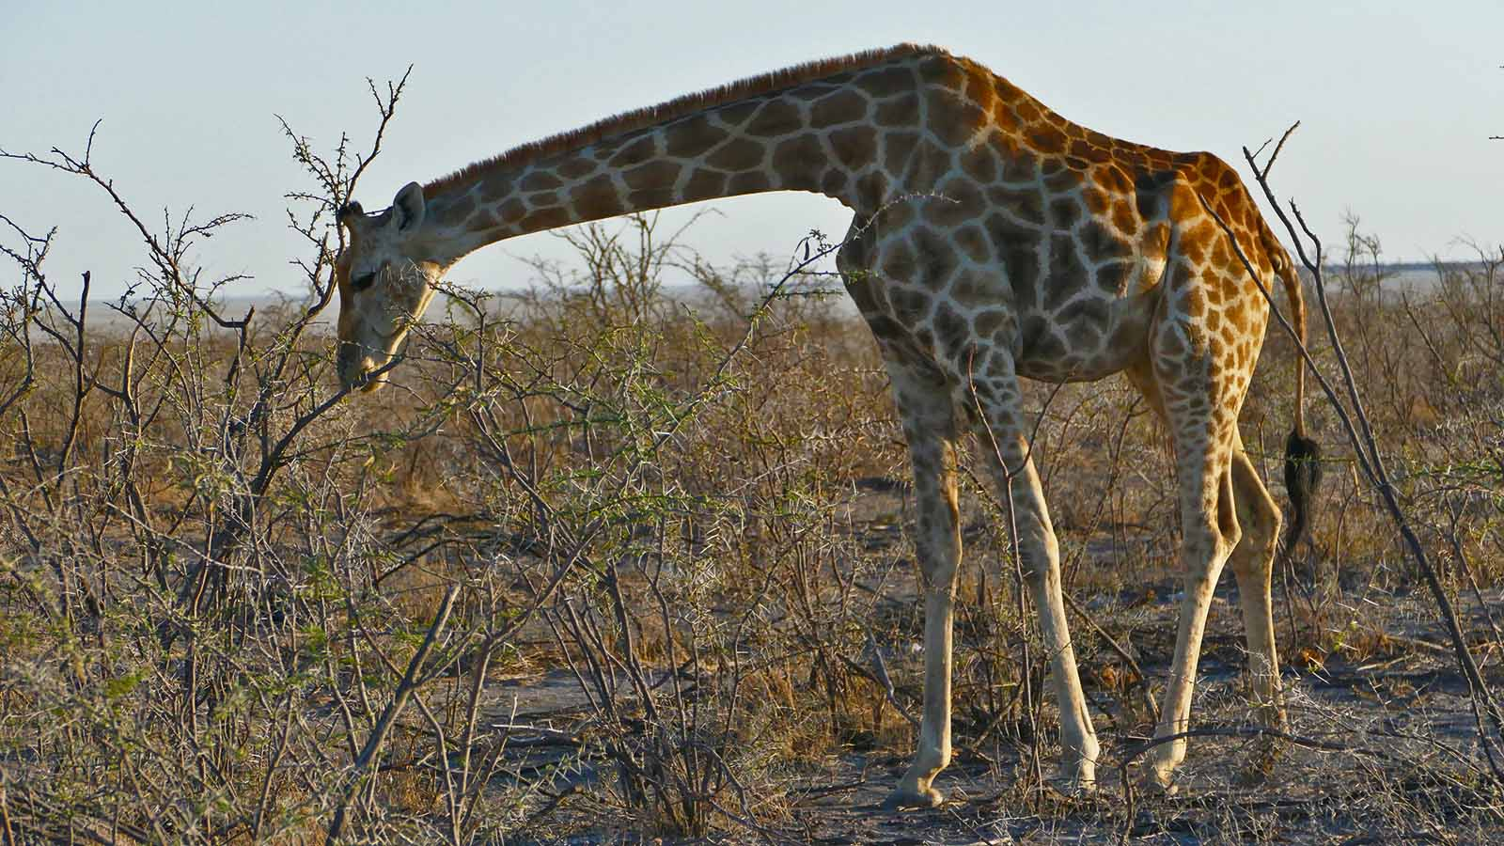
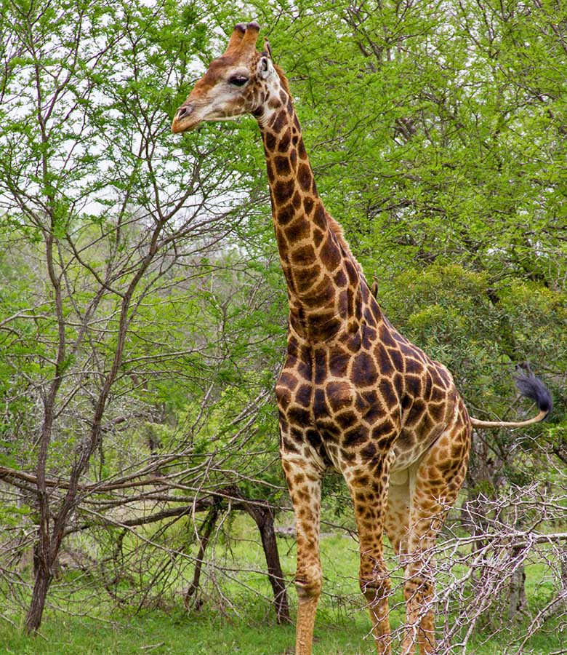
Photo © Sekerka D
Photo © Hudec Ivan
Photo © Hudec Ivan

Slide 17
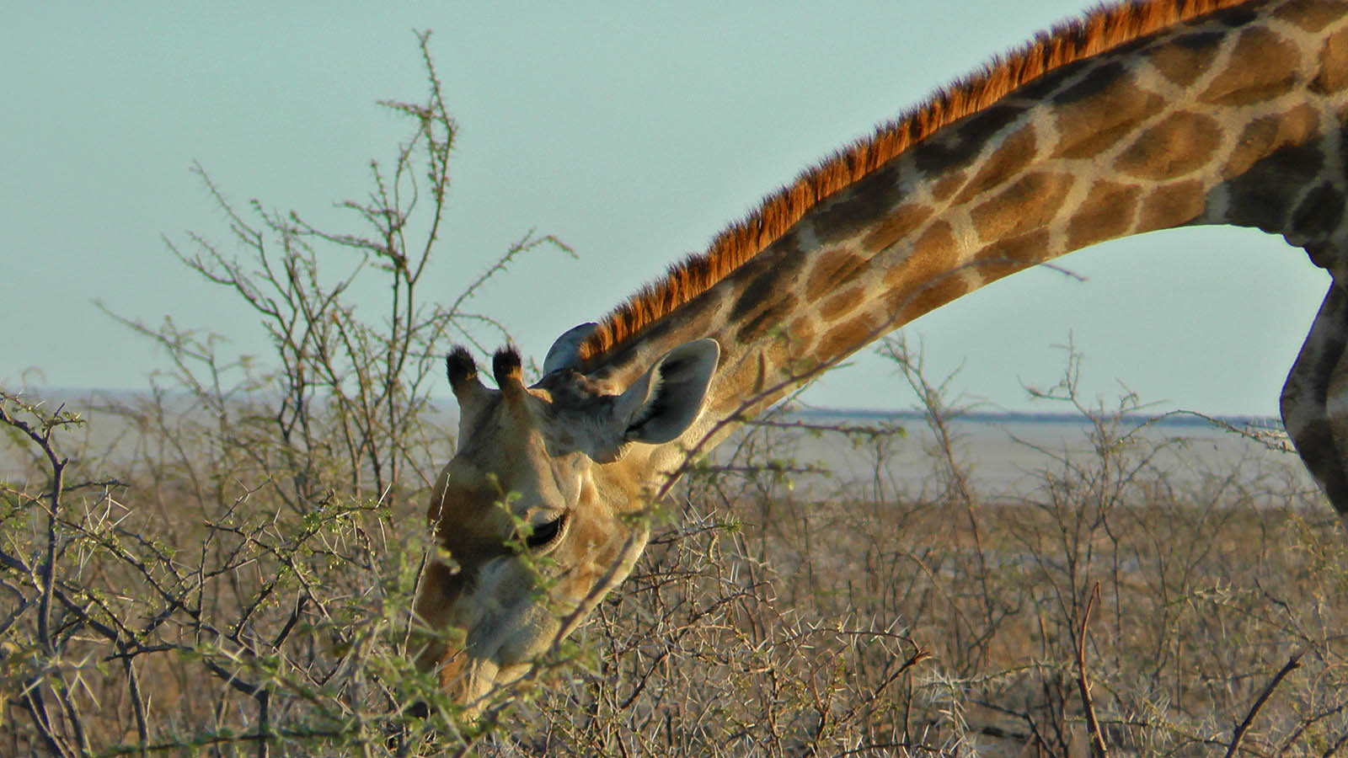
Photo © Sekerka D

Slide 18
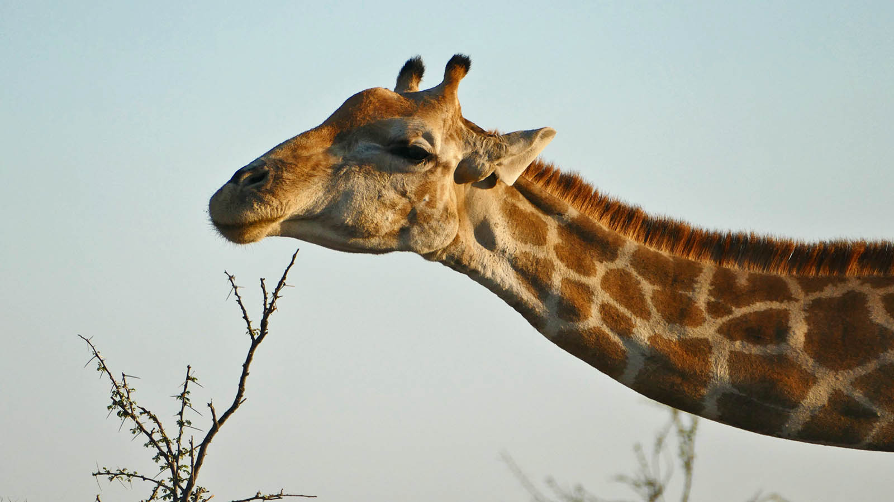
Photo © Sekerka D

Slide 19
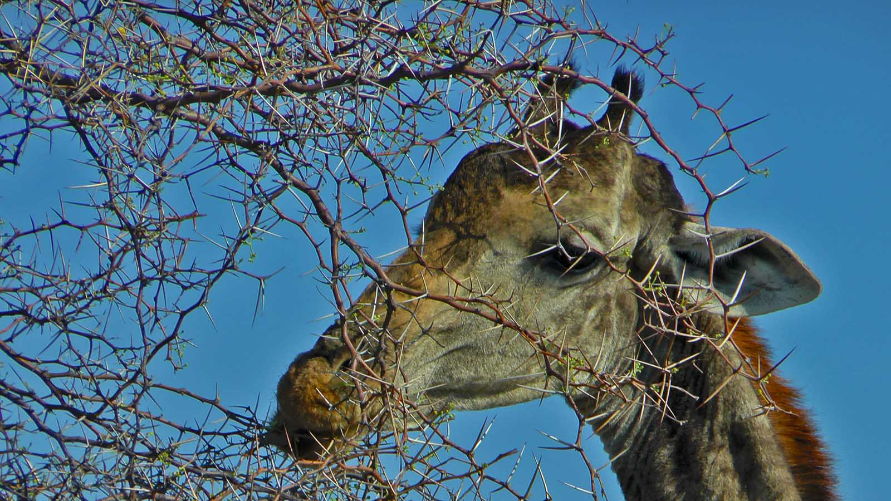
Photo © Sekerka D

Slide 20
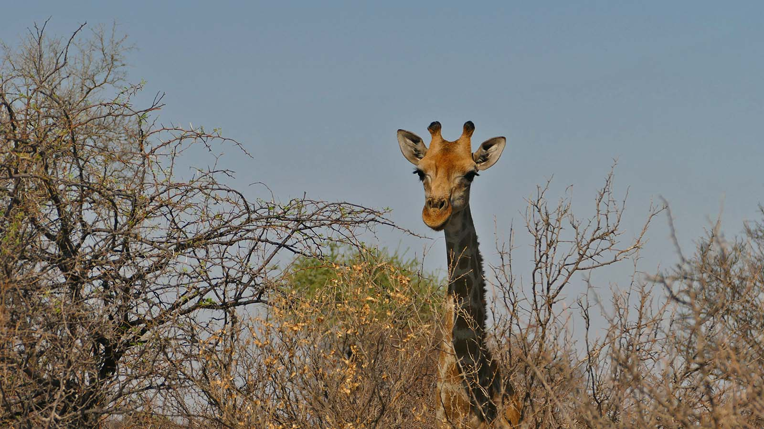
Photo © Sekerka D

Slide 21
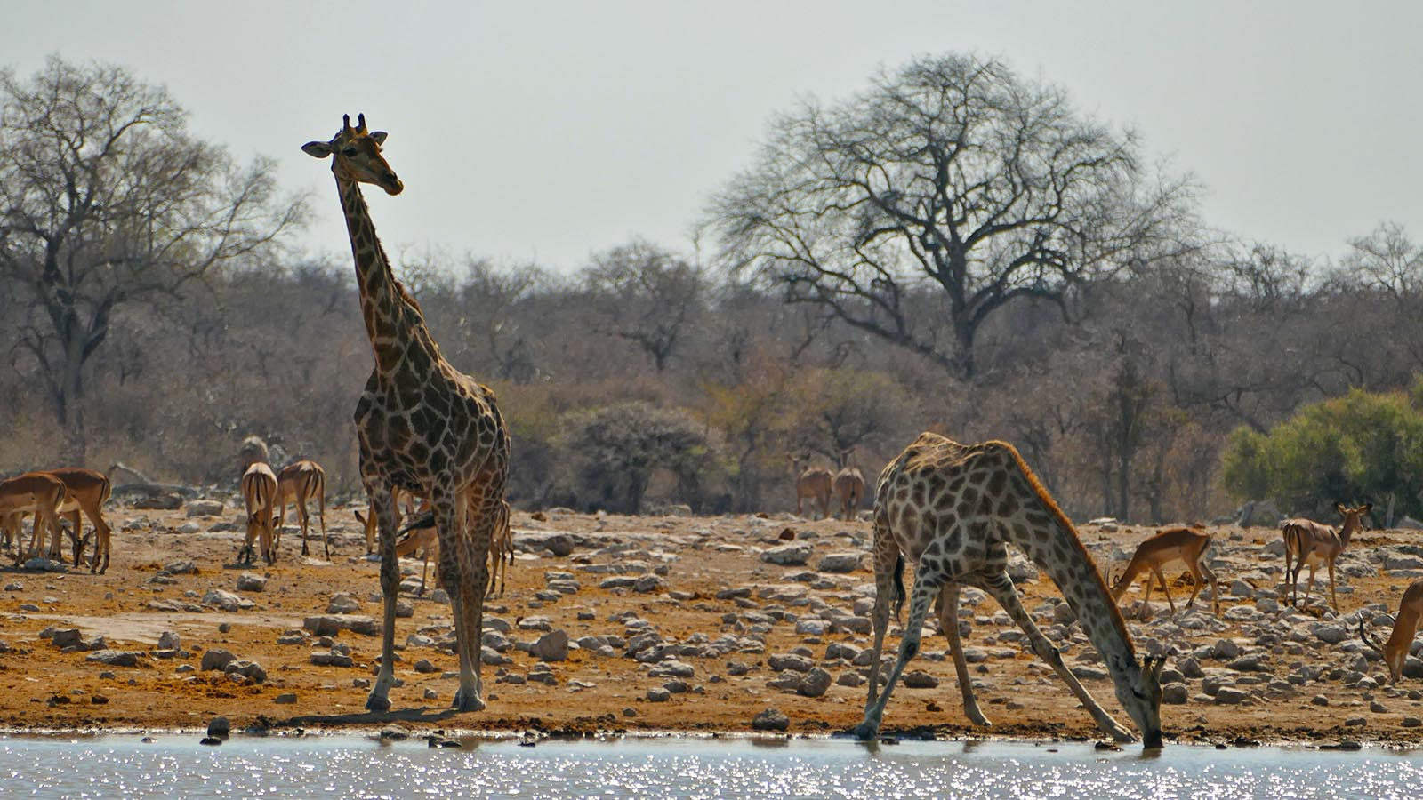
Photo © Sekerka D

Slide 22
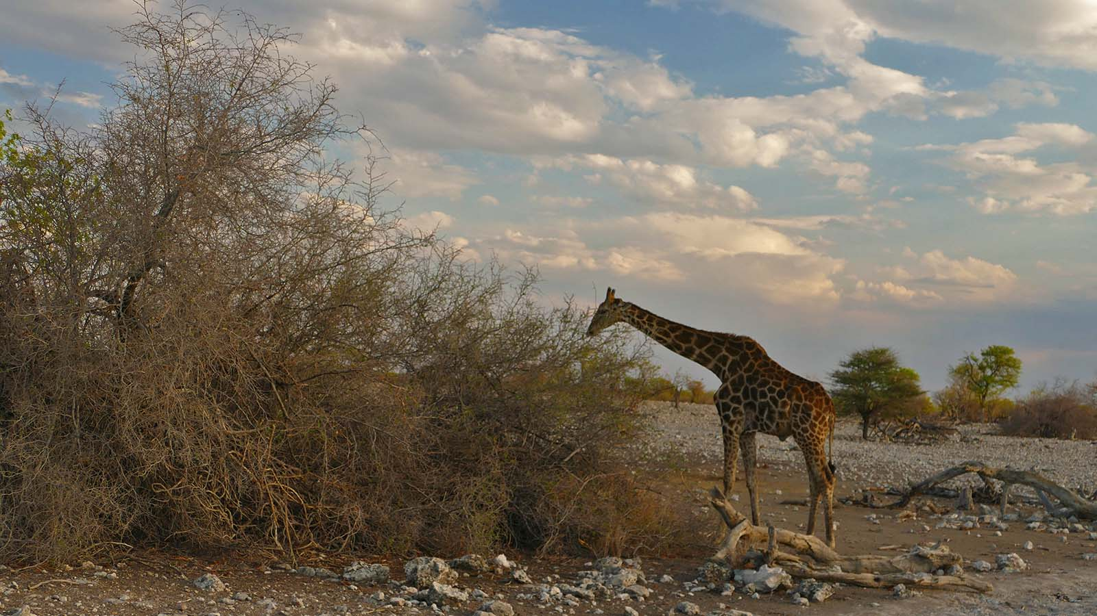
Photo © Sekerka D

Slide 23
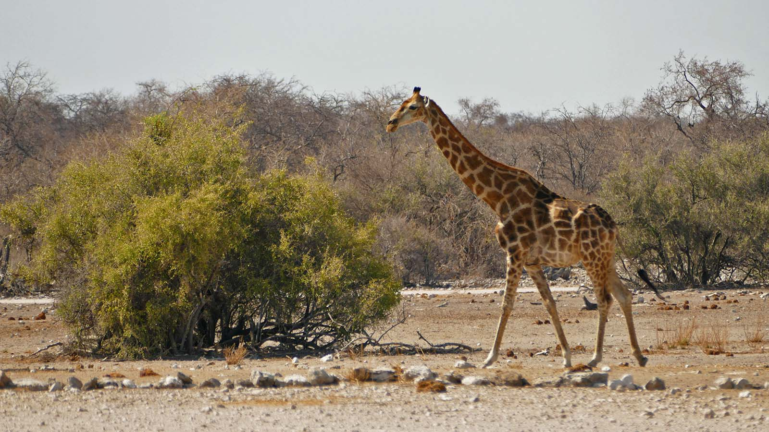
Photo © Sekerka D

Slide 24
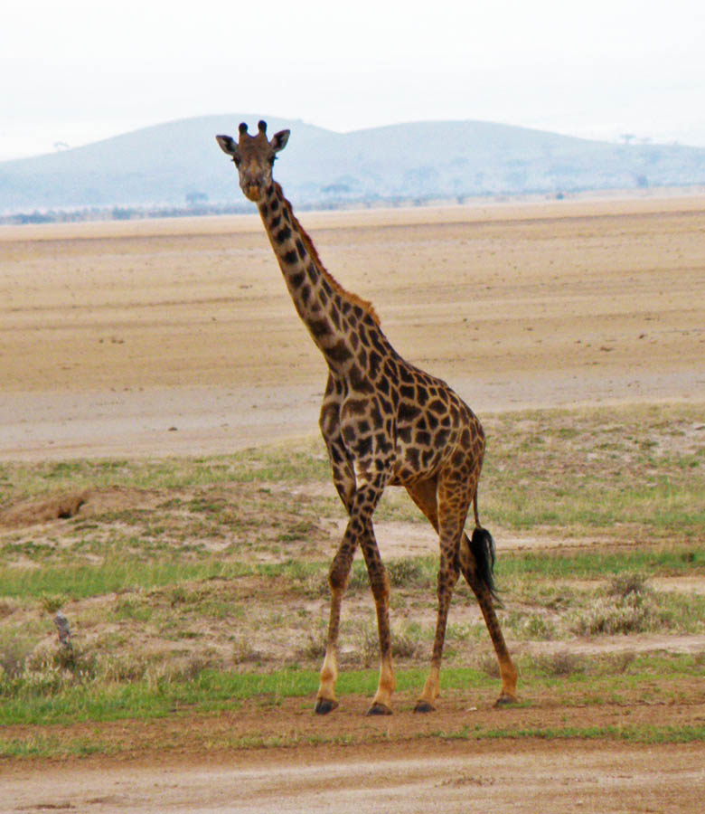
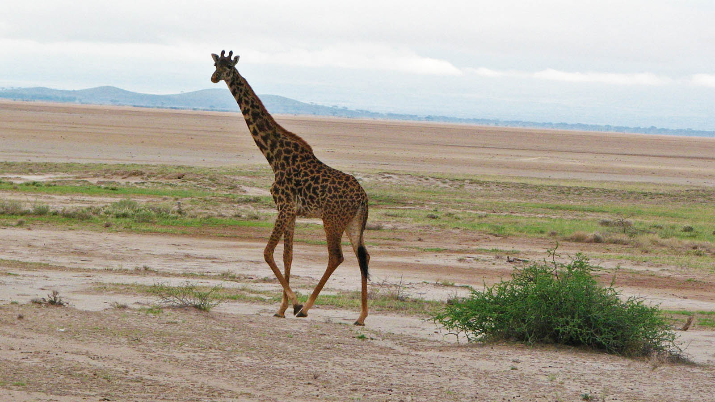
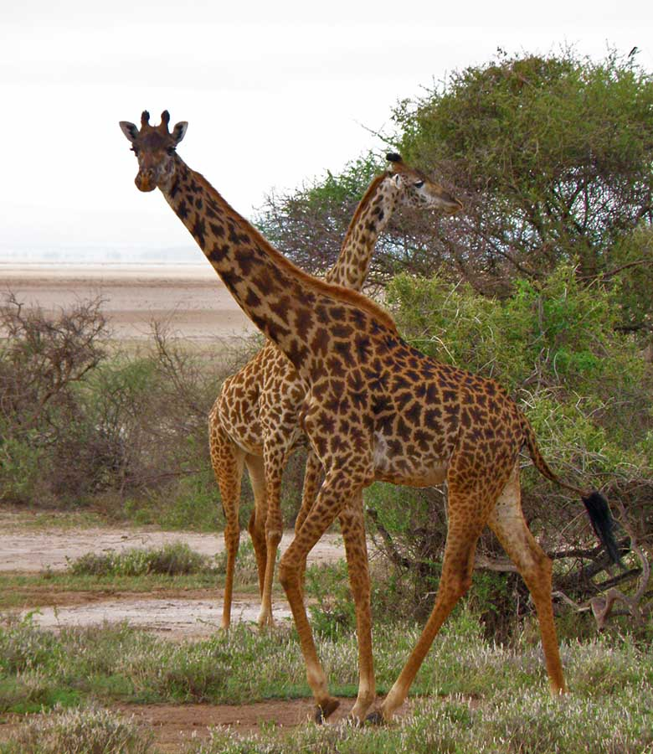
Photo © Hudec Ivan
Photo © Hudec Ivan
Photo © Hudec Ivan

Slide 25
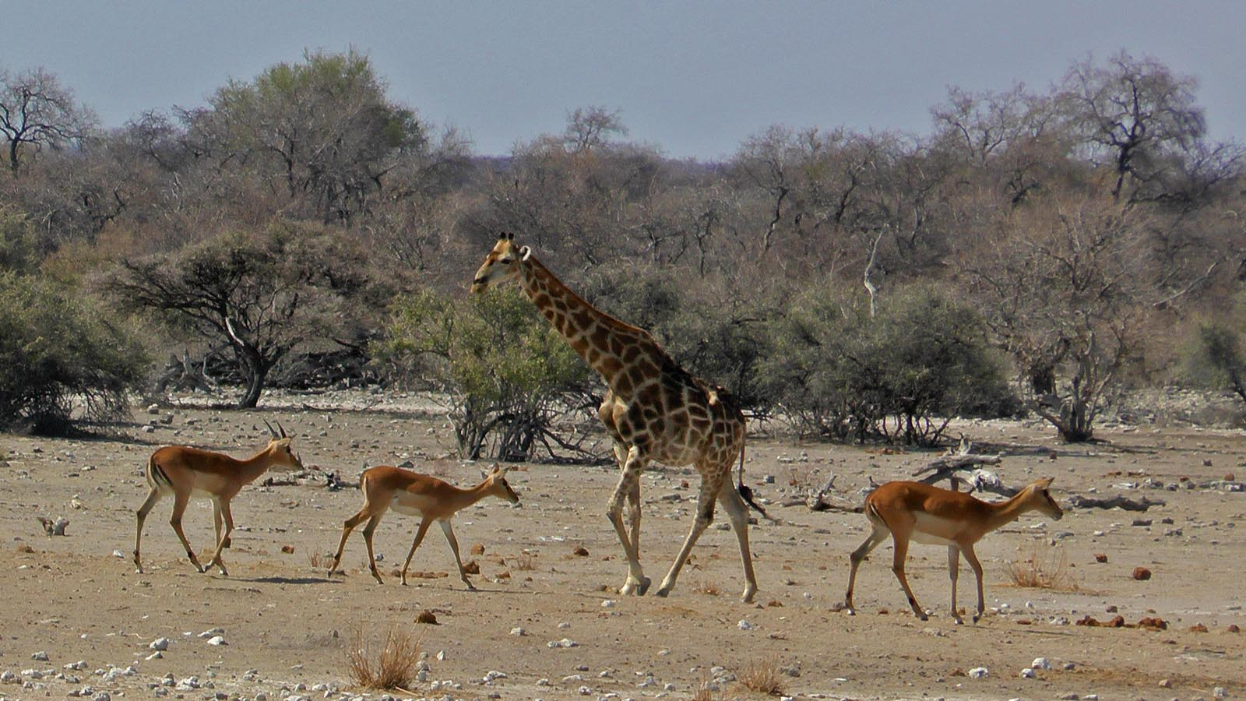
Photo © Sekerka D

Slide 26
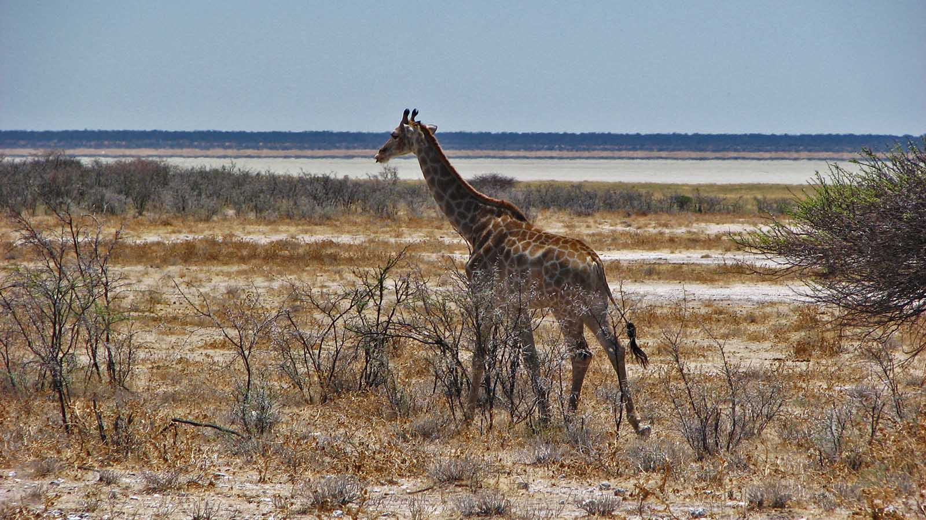
Photo © Hudec Ivan

Slide 27
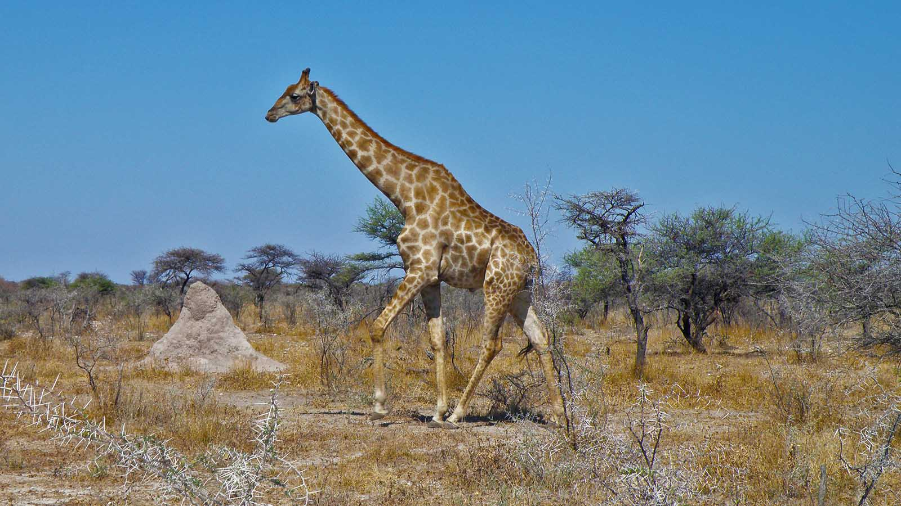
Photo © Hudec Ivan

Slide 28
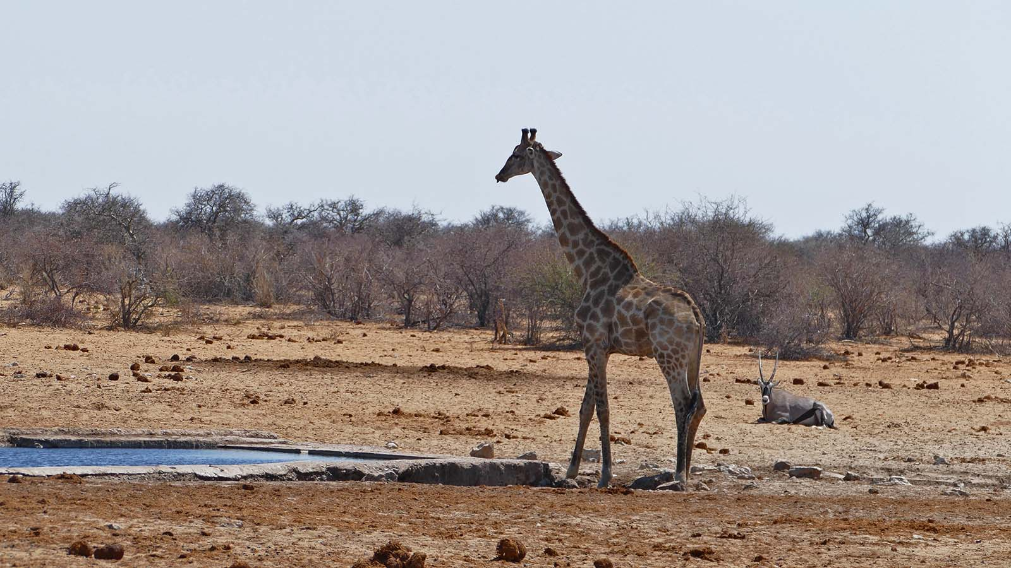
Photo © Sekerka D

Slide 29
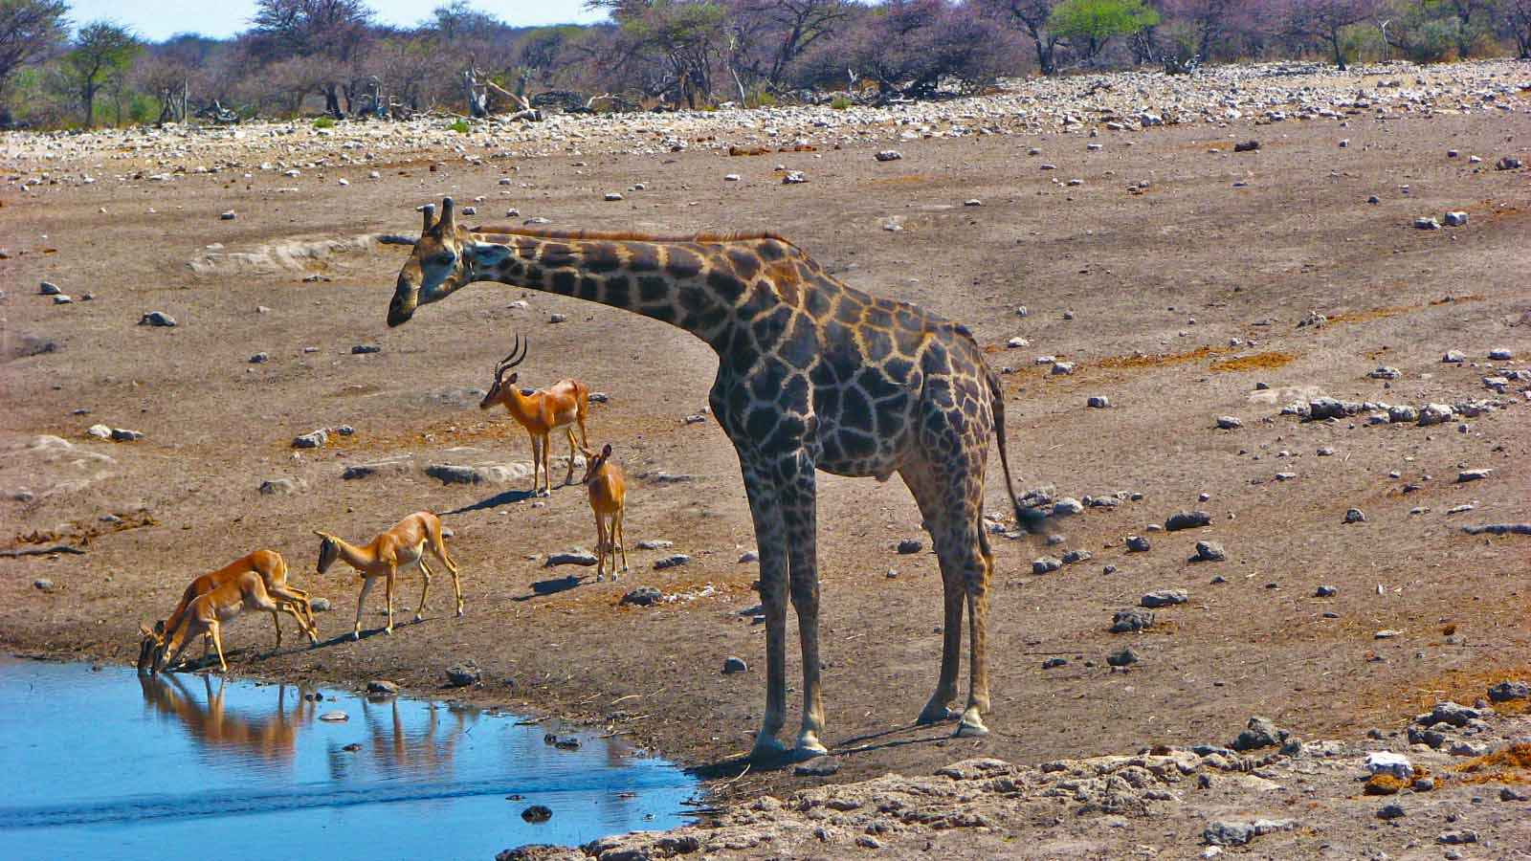
Photo © Hudec Ivan

Slide 30
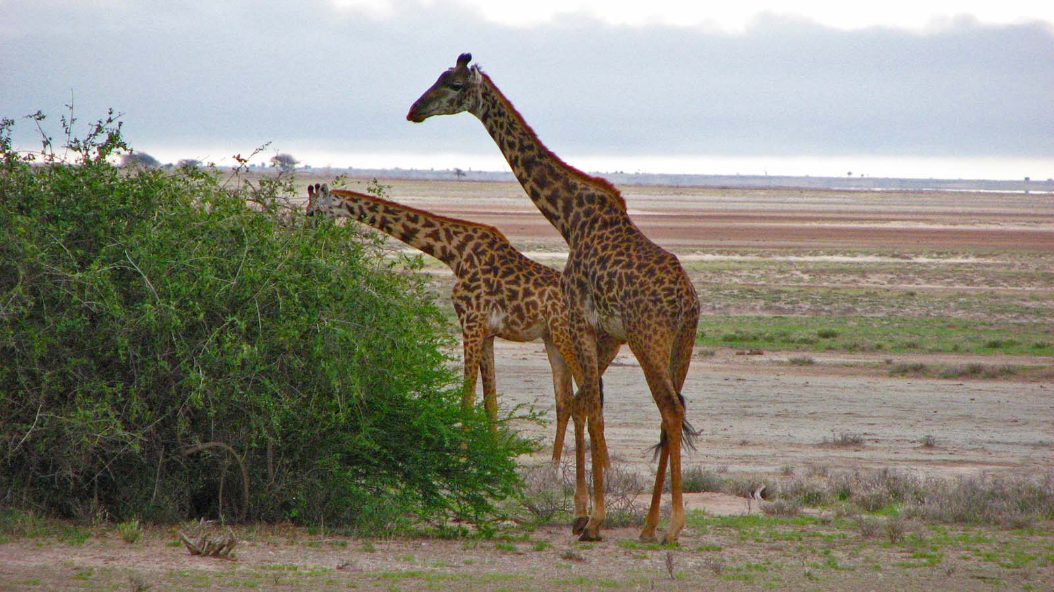
Photo © Hudec Ivan

Slide 31
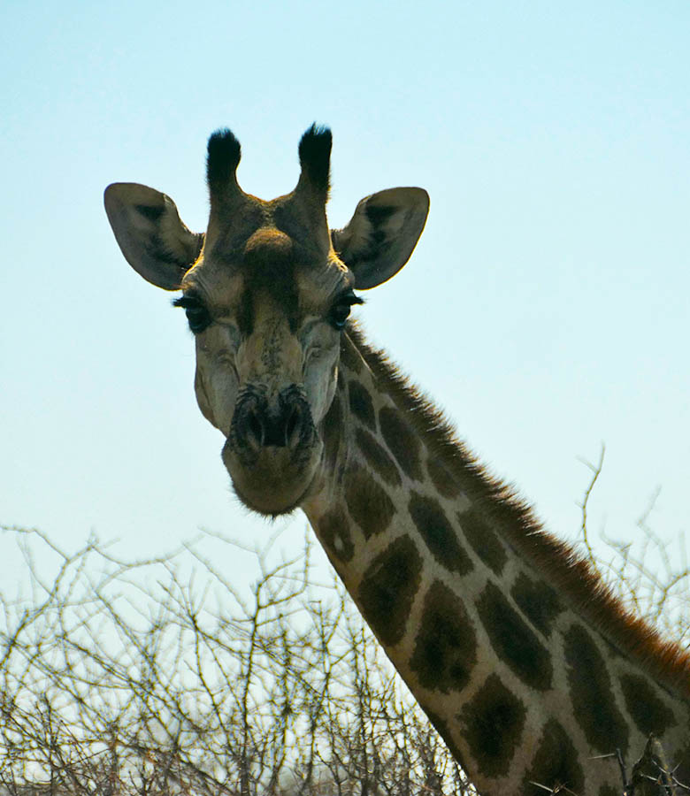
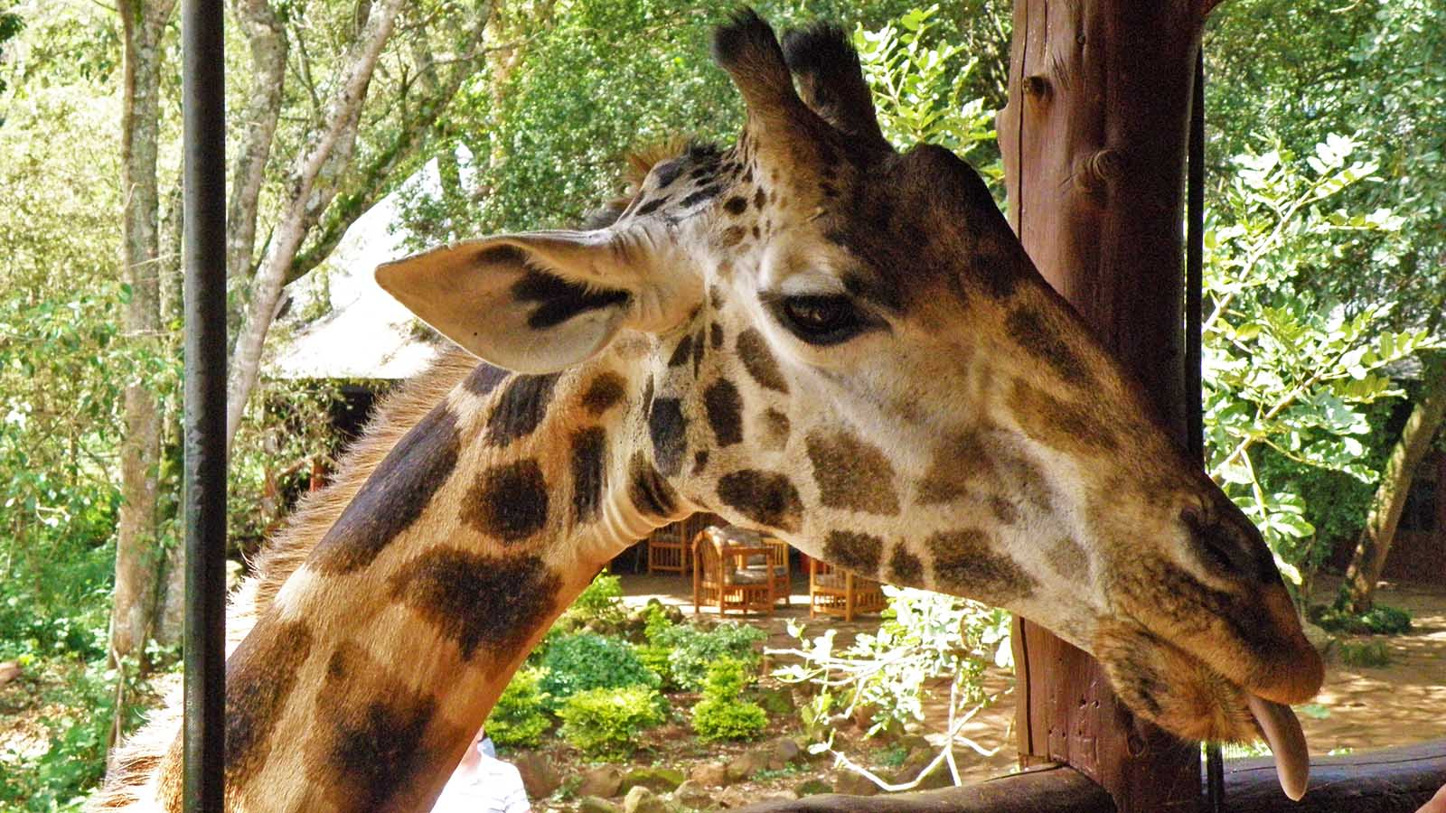
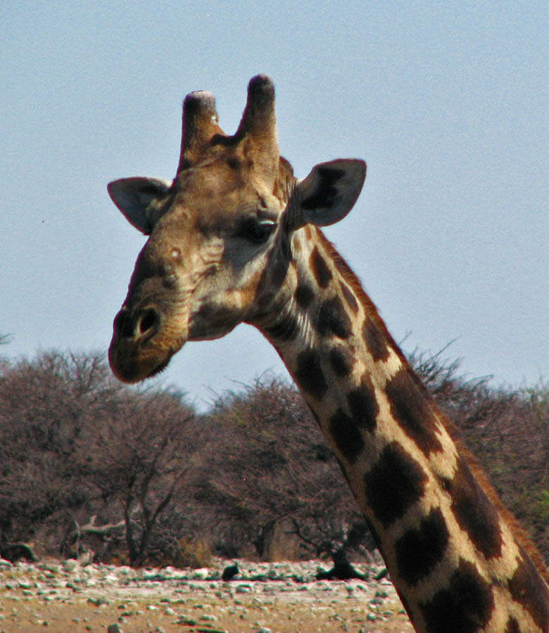
Photo © Hudec Ivan
Photo © Sekerka D
Photo © Hudec Ivan

Slide 32





Non-commercial presentation !
Music : Impuhwe Choir - Nzaguhimbaza
Photos : Hudec Ivan
Sekerka Dušan Ing.
sekerka.dusan@gmail.com
Compilation : Steve Rumpler
pista2011@gmail.com
Year : 2020
Thanks for your feedback on this presentation...

Slide 33







¿Te ha gustado?
Puedes ver más entrando
Aquí
Además puedes recibir powerpoints en tu correo electrónico suscribiéndote aquí:

